Slide 1
10. Masa m = 1 kg zraka s tlakom p₁ = 1 bar in T₁ = 15 °C izentropno stisnemo na p₂ = 8 bar. Koliko dela potrebujemo? Kolikšen je končni volumen? Kolikšna je končna temperatura?
(R: W₁₂/m = -167,8 kJ/kg; V₂ = 0,1872 m³; T₂ = 249 °C)
11. Maso m = 15 kg CO₂ pri tlaku p₁ = 1 bar in temperaturi T₁ = 15 °C izentropno stisnemo na nadtlak p_{n} = 6 bar. Koliko dela za to porabimo, kolikšna sta končna temperatura in volumen?
( R: W₁₂ = -1,395 MJ, T₂ = 435,5 K, V₂ = 2,06 m³)
12. Kolikšen je eksponent politrope, ki gre skozi stanja idealnega plina p₁ = 2 bar, T₁ = 123 °C, p₂ = 14 bar, T₂ = 227 °C?
(R: n = 1,204)
13. Maso m = 5 kg zraka pri tlaku p₁= 1 bar in temperaturi T₁=293 K
politropno stisnemo (n = 1,2) na tlak p₂ = 8 bar. Kolikšna je sprememba notranje energije, kolikšna končna temperatura, porabljeno delo, sprememba entropije in odvedena toplota?
(R: T₂ = 414,36 K, Q₁₂ = -124,4 kJ, W₁₂ = -248,8 kJ)
1

Slide 2
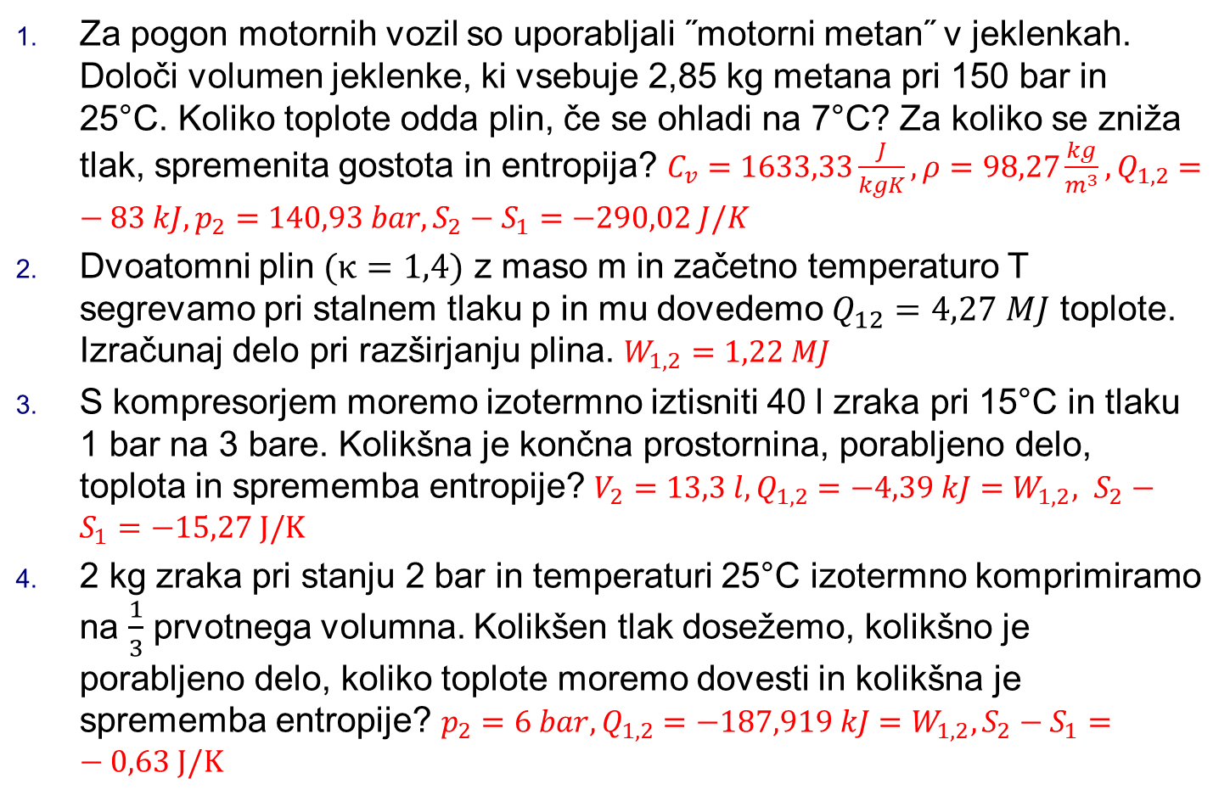
Dodatne naloge
kJ/K

